Slide 1
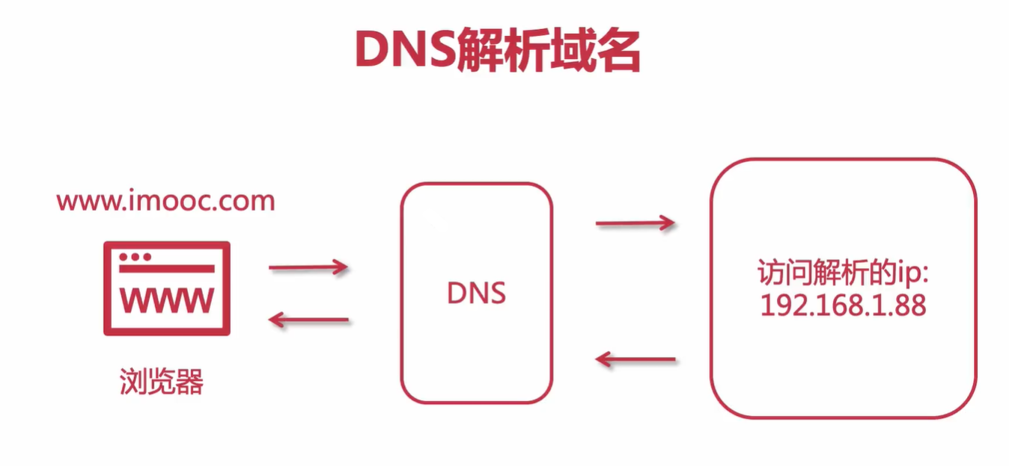

Slide 2
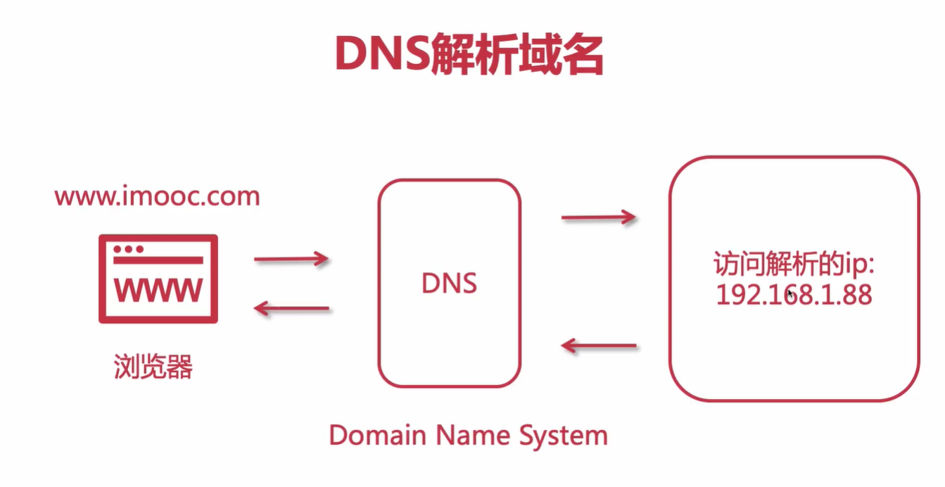
DNS：将域名解析为对应的IP，IP可能会变，但域名是固定不变的，同时域名也便于用户记忆

Slide 3
